Slide 1

Prisprognoser:
Utsikter for strømprisene fremover
Frokostmøte Bergen Næringsråd
26.03.2025, Kulturhuset i Bergen
Kjetil Midthun,
Operativ leder Kraftkontrakter, Eviny Fornybar

Slide 2
Innhold
Kraftmarkedet
Markedsutvikling siste årene
Kraftåret 2025
Prognoser og forventninger

Slide 3
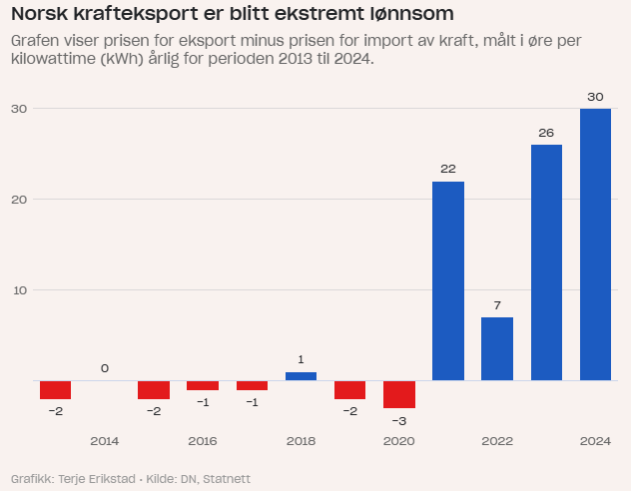
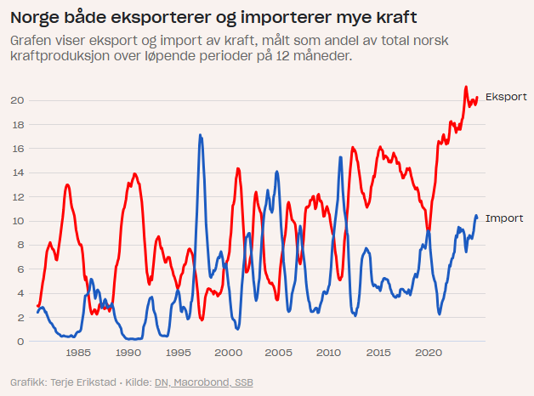
Et velfungerende kraftmarked har tjent Norge godt. Kraftutveksling viktig for forsyningssikkerhet
Kraftutveksling gir betydelige inntekter, og er viktig for forsyningssikkerheten
Kraftpriser på vei mot en «normal», men stor usikkerhet og større volatilitet
Store forskjeller mellom tørrår og våtår
  78 TWh differanse i tilsig mellom 1996 (102,0 TWh) og 1990 (180,6 TWh)
Fra 2021 til 2024 ga netto krafteksport Norge over 100 milliarder kroner i inntekter
Kraftpris i NO5 i EUR/MWh (ekskl. avgifter). Gjennomsnittlig årlig kraftpris for perioden er 58 EUR/MWh.
Notes:
https://publikasjoner.nve.no/rapport/2019/rapport2019_50.pdf

Slide 4
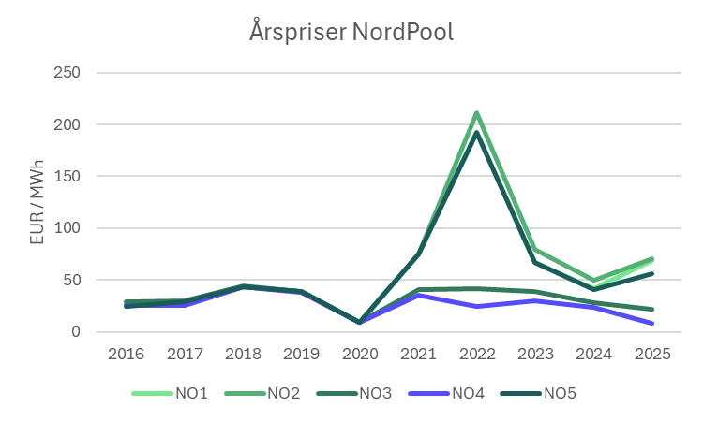
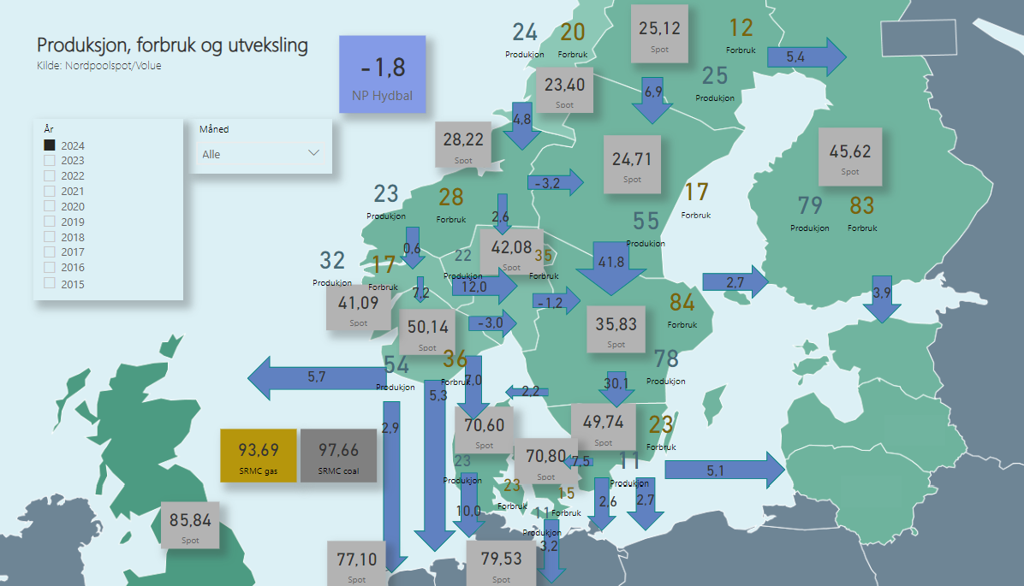
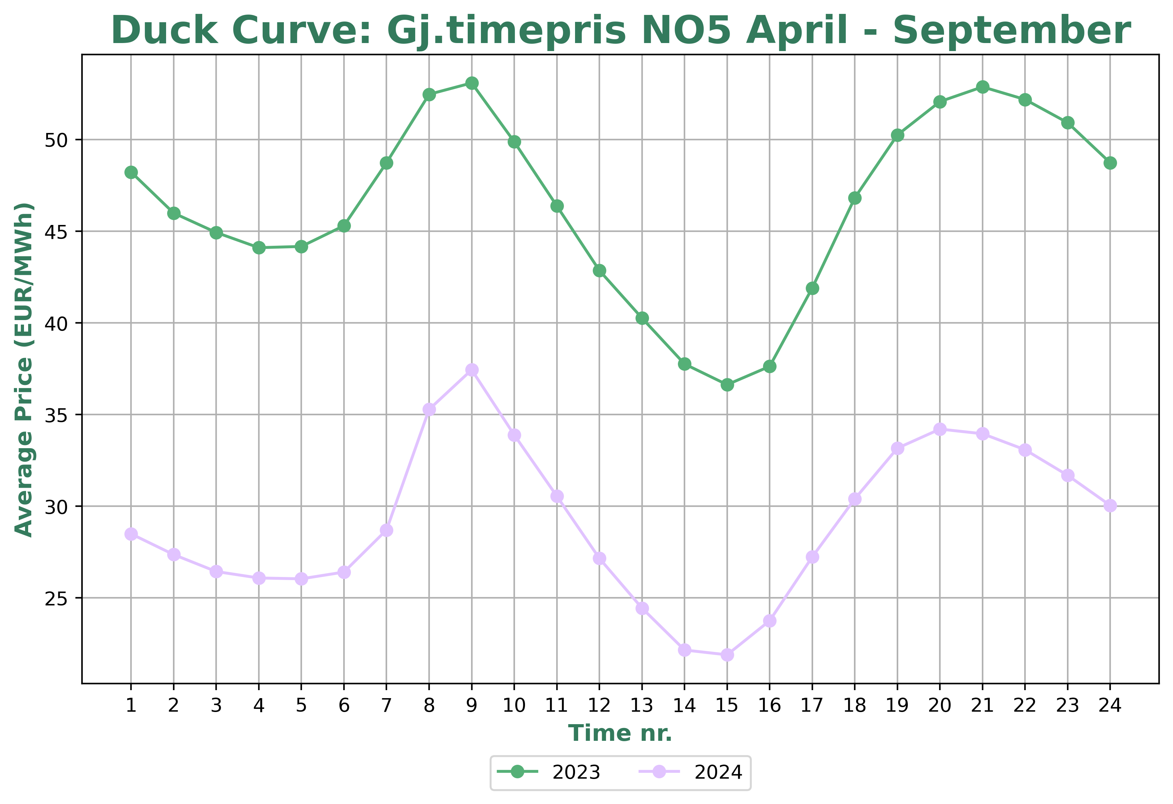
Kraftmarkedet 2024

Slide 5
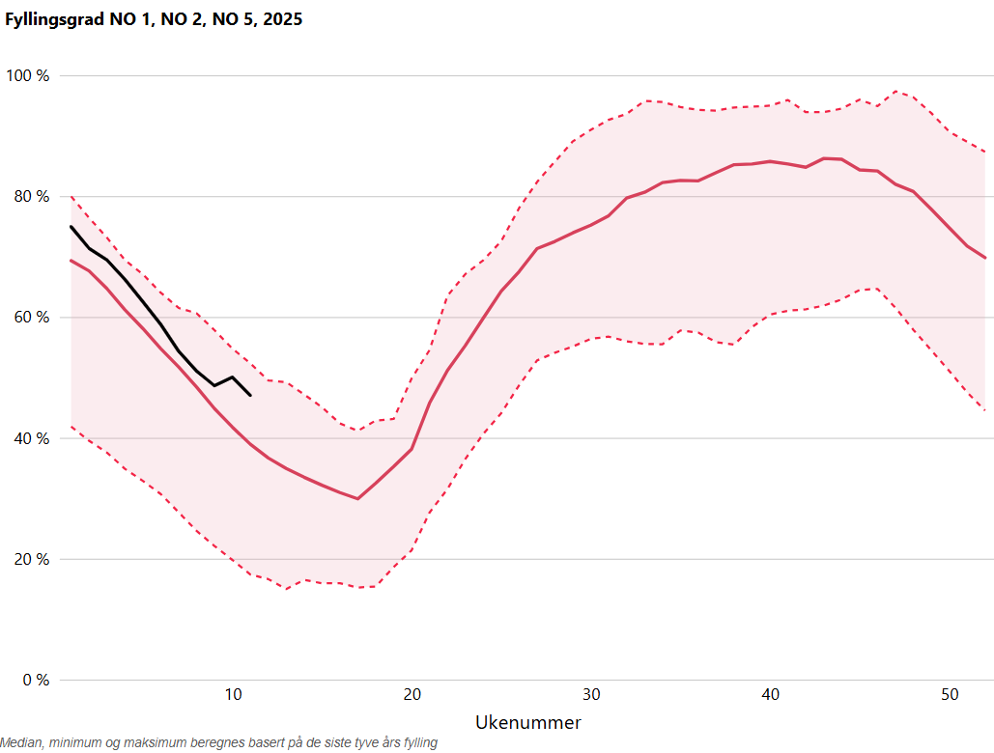
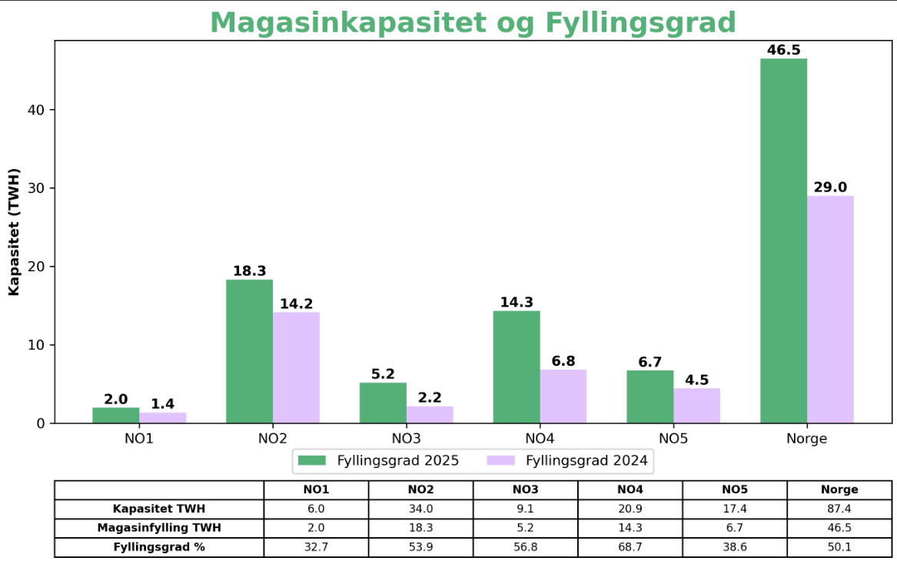
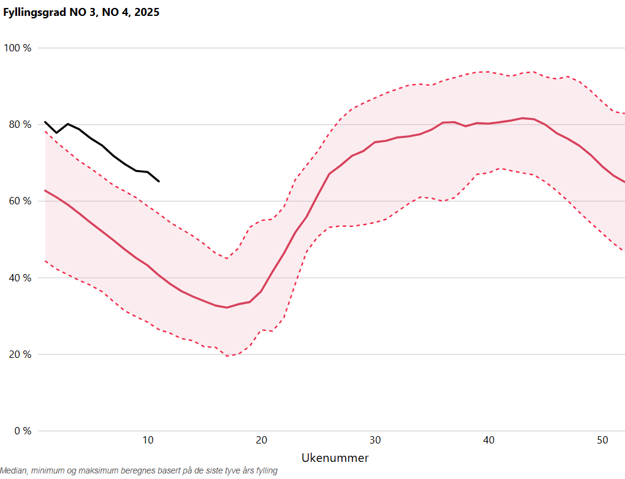
Kraftprisen 2025
Hydrologisk situasjon

Slide 6
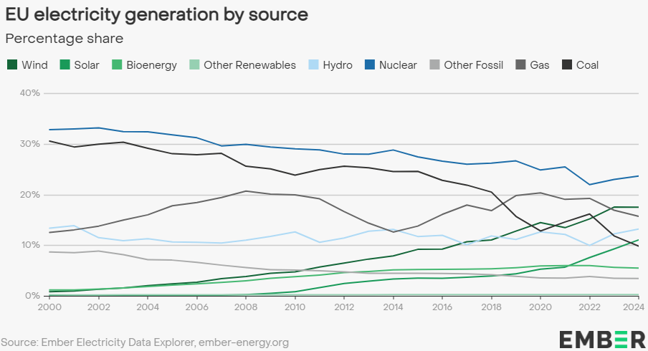
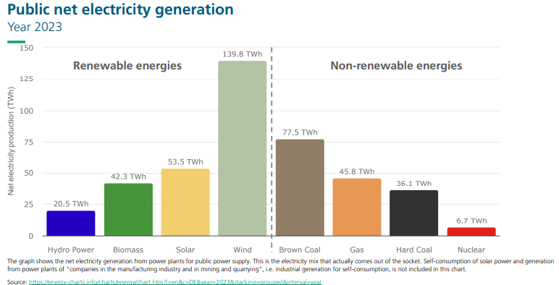
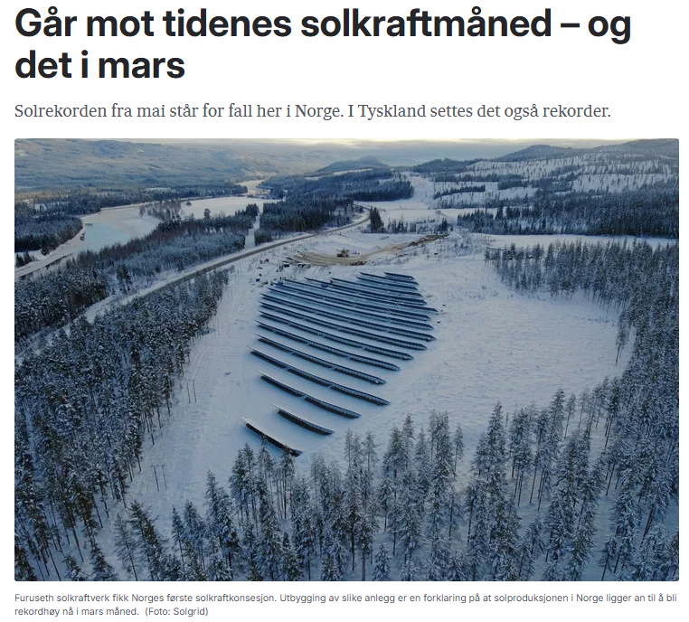
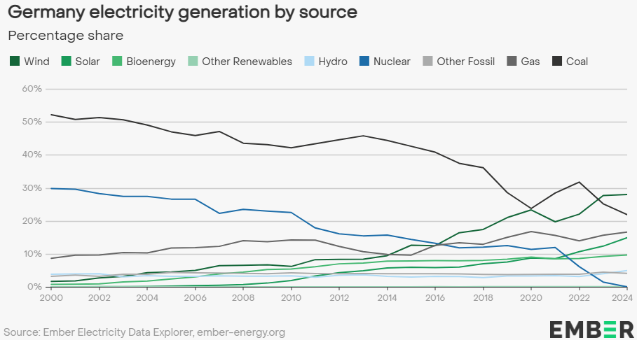
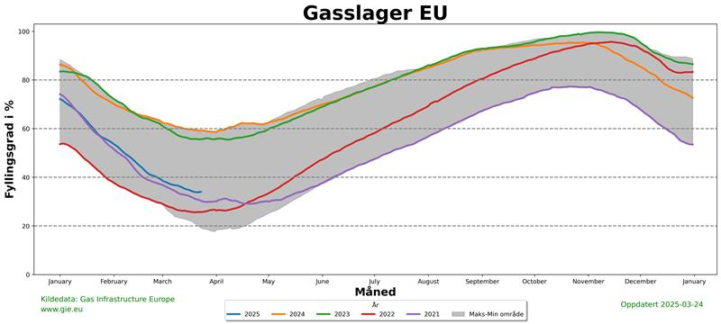
Kraftprisen 2025
Utvikling Europa

Slide 7
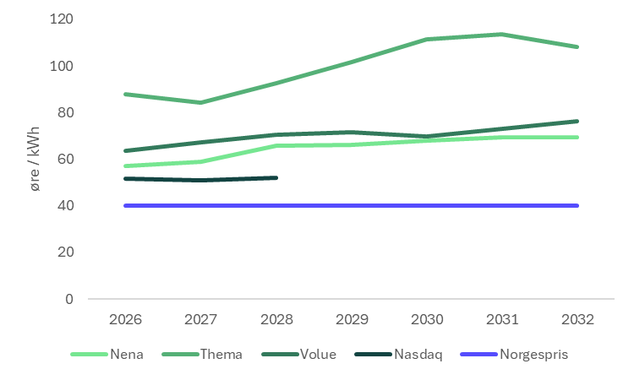
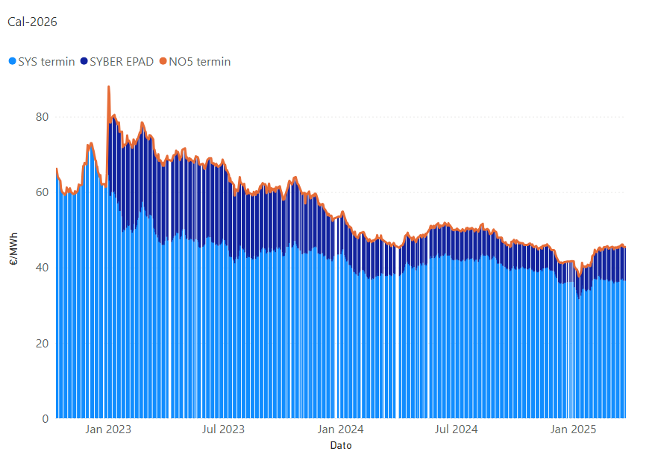
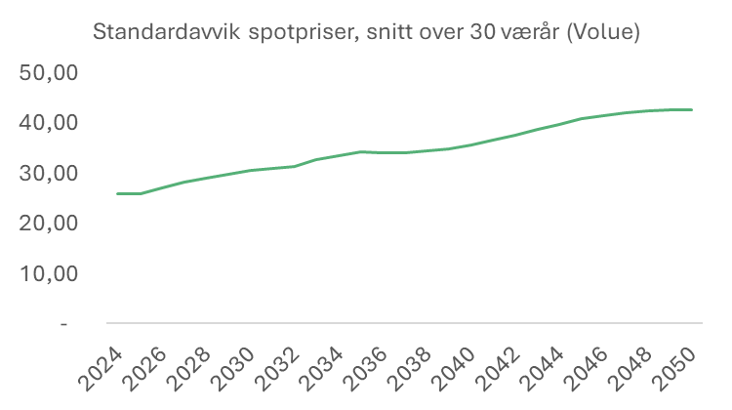
Forventede markedspriser og prisprognoser (NO5):

Slide 8
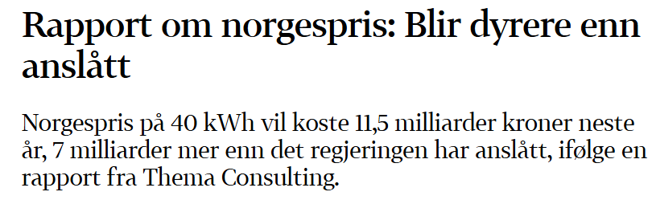
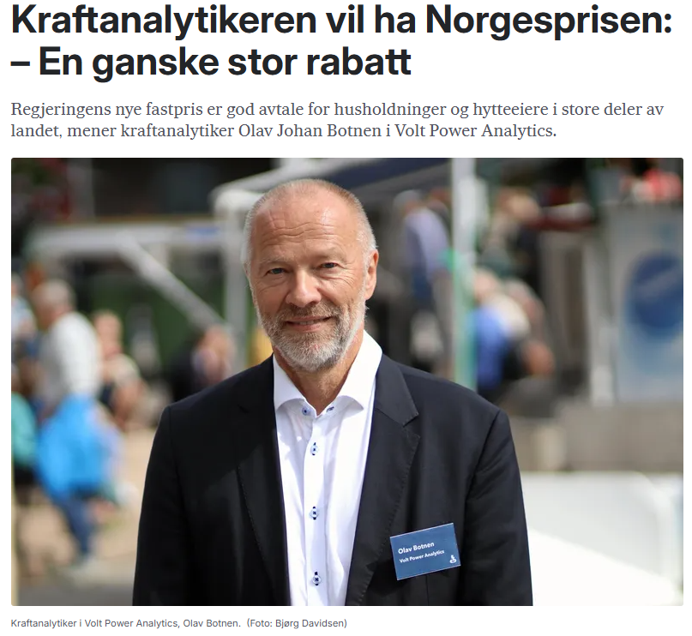
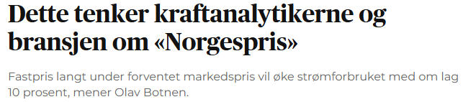
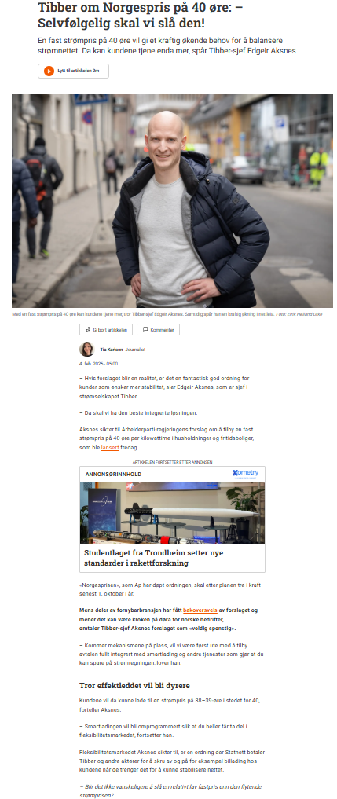
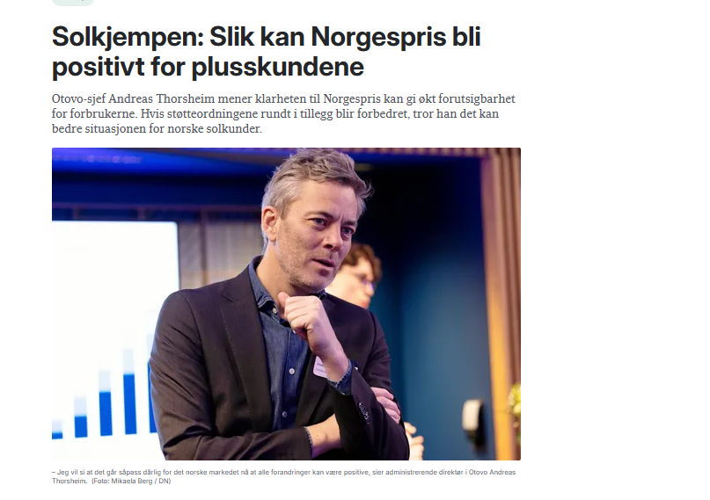
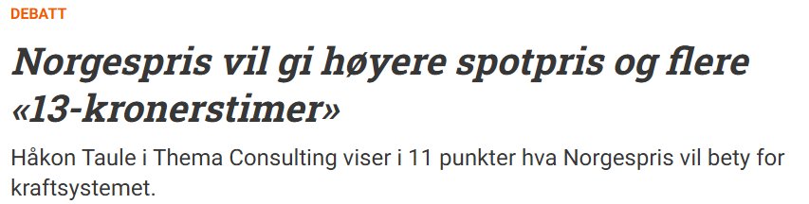

Norgespris

Slide 9
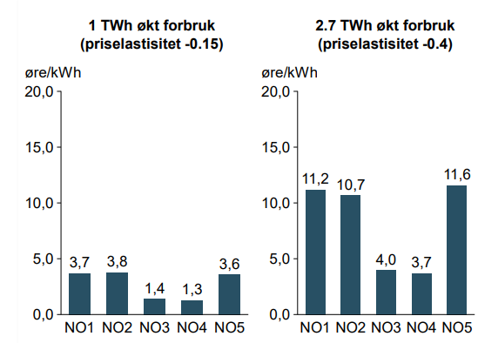

Potensiell forbruksjustering
4 % - 10 %
Analyse fra Thema:
20% av energiforbruket vil komme under ordningen, 4-10% forbruksvekst
Thema har beregnet forbruksvekst og gjort modellkjøringer for å undersøke effekten på kraftmarkedet
  Priselastisiteter basert på Vista Analyse sine anbefalinger i deres rapport «Virkninger av høye strømpriser på norsk økonomi» skrevet på oppdrag fra Olje- og energidepartementet i 2022: -0.15 for forbrukere (på sluttprisen)
  Bruker markedspriser (Nasdaq) for 2026
  Sensitivitet med priselastisitet på -0.4
Anslår at om lag 20% av Norges totale energiforbruk vil benytte/være under ordningen (26 TWh)*
Avhengig av antagelsene om priselastisitet og realisert pris får vi en forbruksjustering for husholdningene som har Norgespris på mellom 4 og 10% for 2026 i våre analyser
Med 26 TWh forbruk dekket av Norgespris tilsvarer dette en forbruksøkning på mellom 1,0 og 2,7 TWh neste år
*Beregning: Forbruk husholdninger 34% av total med anslått adopsjonsgrad for Norgesprisordningen (NO1 80%, NO2 90%, NO3 25%, NO4 0% og NO 5 70%) . Beregningen vekter ikke faktisk fordeling av forbruk per prisområde, og tar ikke høyde for økt totalforbruk som følge av ordningen.

Slide 10
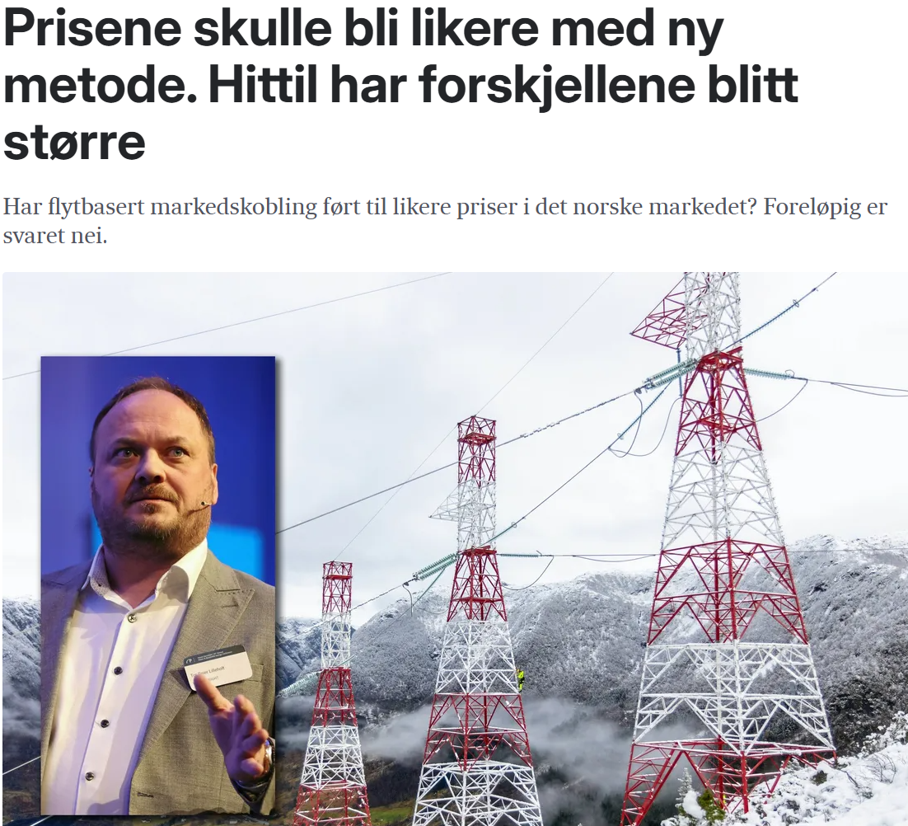

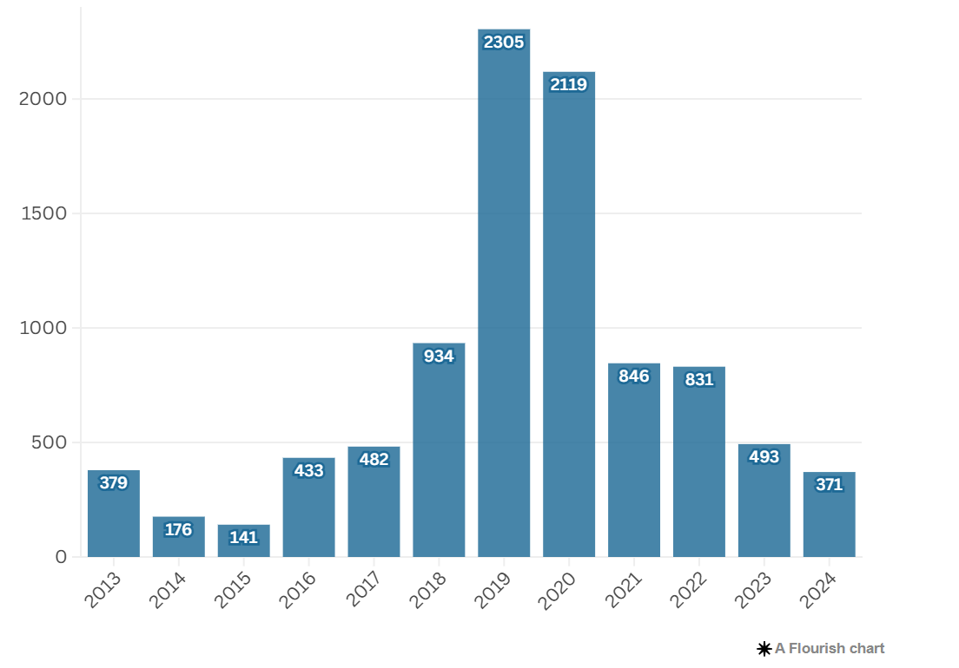
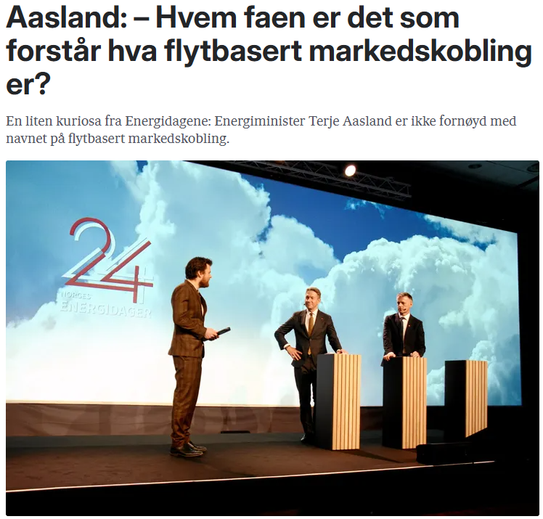
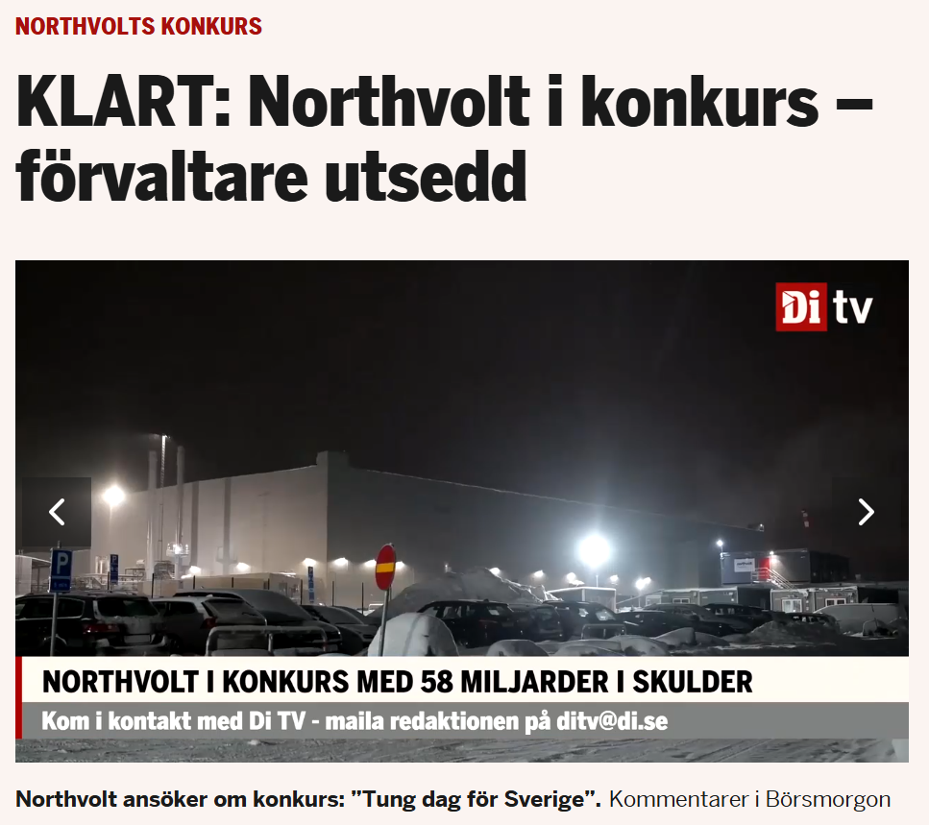
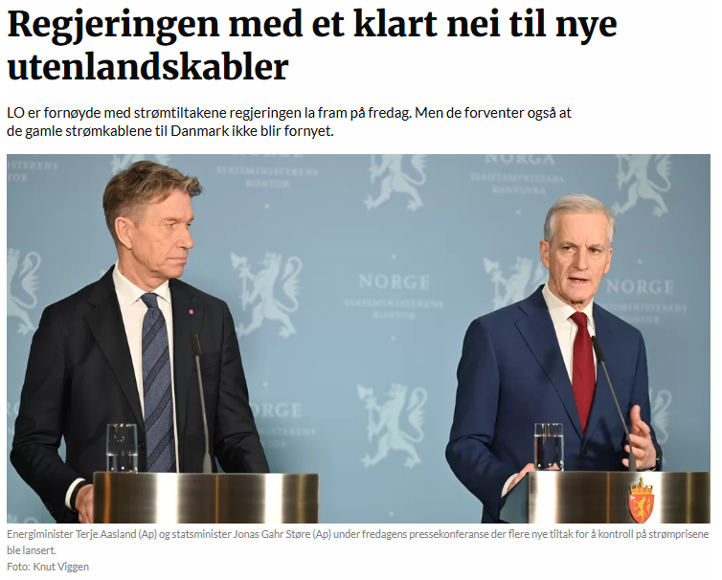
Oppsummering - Stort utfallsrom for kraftprisene framover
Svakeste år på 10 år i ny kapasitet i kraftproduksjon (MW).

Slide 11
Takk for oppmerksomheten

Slide 12





Kraftmarked, “Norgespris” og fleksibilitet
Professor Mette Bjørndal, NHH
Bergen Næringsråd, 26. mars 2025

Slide 13
Hvorfor ble kraftmarkedet deregulert?
Tradisjonelt
  Ofte regulerte, vertikalt integrerte monopoler med både produksjon, transmisjon/distribusjon og markedsføring/salg
Ineffektivitet i regulerte monopoler, for eksempel
  Utbredt overkapasitet i produksjon
  Uforklarlige nasjonale og internasjonale kostnadsforskjeller
  Unødvendig høye priser til forbrukere
Målsetningen for reformen var økt økonomisk effektivitet
  Konkurranse i produksjon og konsum: insentiver til kostnadseffektivitet
  Markedsbaserte priser for å koordinere tilbud og etterspørsel
  Insentivregulering av nettvirksomheten med effektiv prising av overføring (todelt tariff)
Notes:
Why do we have to bother with market design?
Externalities require coordination
Good markets are made, they don’t just happen
Design determines your business opportunities
Effektivitet på kort og lang sikt gjennom
Konkurranse på tilbuds- og etterspørselssiden
Effektiv prising av overføring
Kort sikt
Etterspørselsfunksjoner er gitt
Optimaliserer bruk av eksisterende anlegg for produksjon og transmisjon/distribusjon
Lang sikt
Insentiver for optimal utvikling og lokalisering av produksjon og forbruk
Optimal utvikling av nett

Slide 14
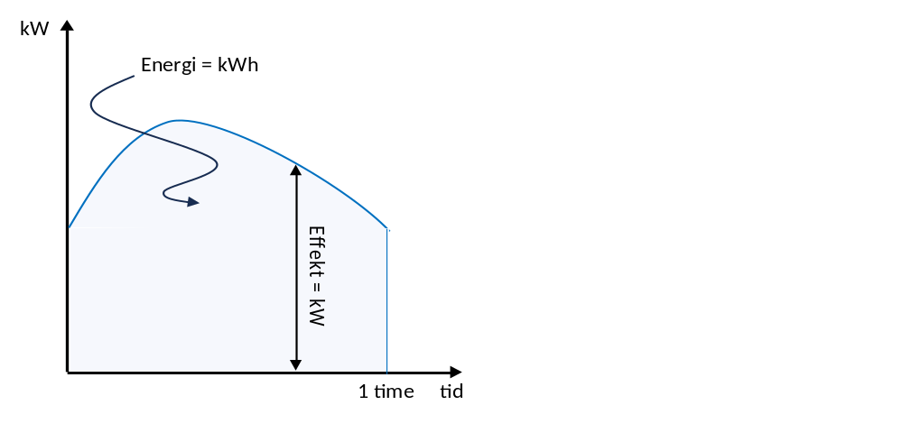
Elektrisitet som handelsvare
Sammensatt produkt
  Energi / Effekt
  Transport
Noen spesielle kjennetegn
  Kontinuerlig
  Kan ikke lagres kostnadseffektivt
  Momentan balanse mellom produksjon og forbruk
  Stor variasjon (sesong, uke, daglig, time,…)
  Usikkerhet i både forbruk og produksjon
  Kan ikke spores
  Avhengig av et felles overføringsnett med betydelige kapasitetsbegrensninger
Notes:
Why do we have to bother?
Externalities require coordination
Good markets are made, they don’t just happen
Design determines your business opportunities

Slide 15

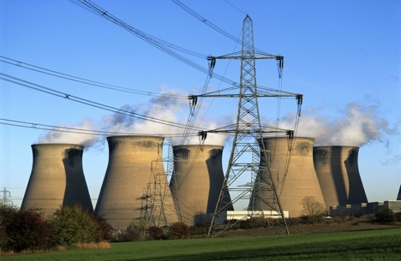
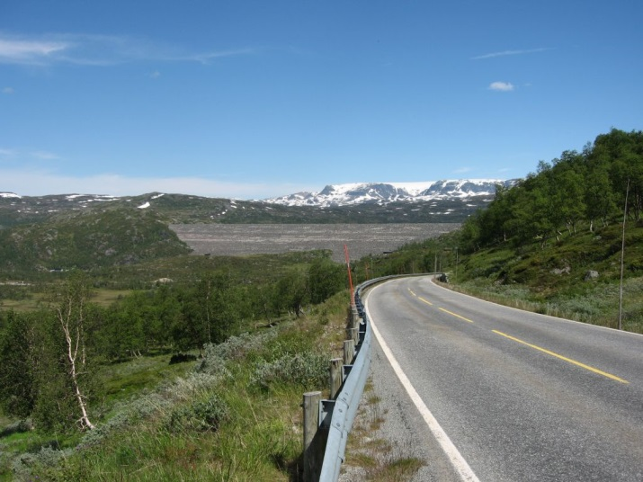

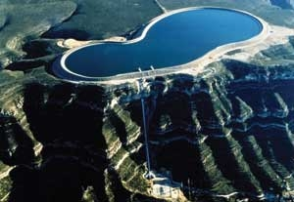


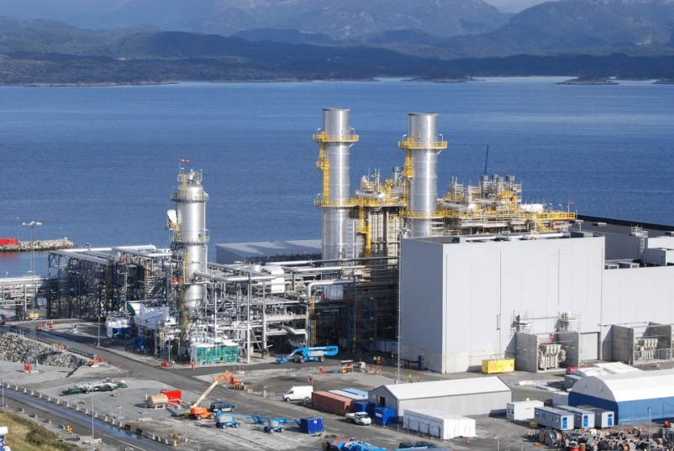
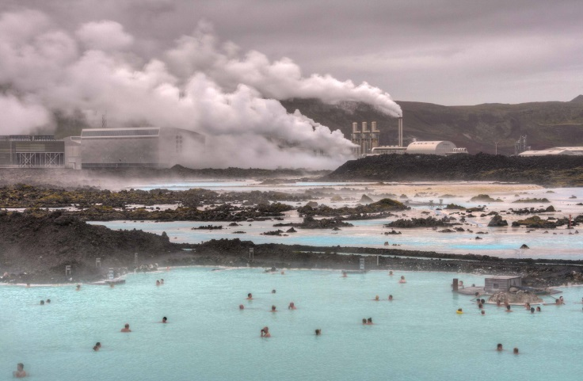
Notes:
Mange ulike måter å produsere elektrisitet.
Svært ulike langs mange dimensjoner.
Basislast versus topplast
Regulerbar versus uregulerbar
Fleksibel versus ikke-fleksibel
Intermittent versus kontinuerlig eller konstant
Også kostnader og kostnadsstrukturer varierer svært mye
Tradisjonelt:
base load med høye faste kostnader og lave variable kostnader/marginalkostnader
Peak load med lave faste kostnader og høye variable kostnader
Brukstiden bestemte hva som var best å investere i
Med høy brukstid/kapasitetsfaktor, ville base load vært billigst
Med ny fornybar:
Høye faste kostnader, lave eller nesten null variabel kostnad/marginalkostnad
Se figur med LCOE på neste side.

Slide 16
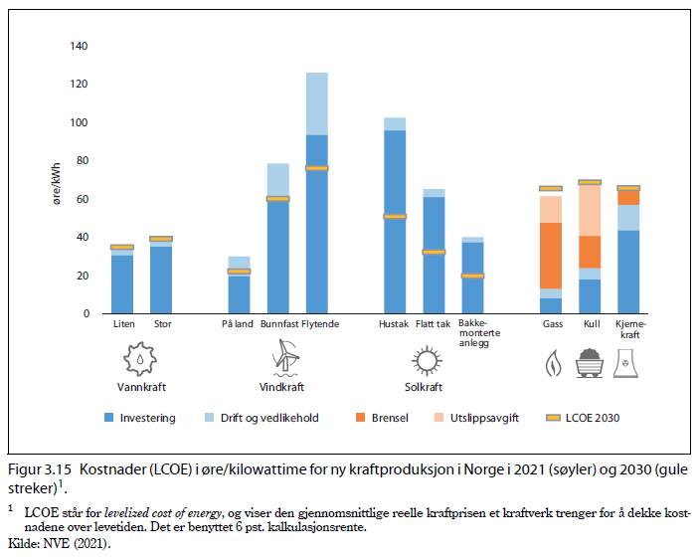
Tilbudskurve for kraftproduksjon
Ulike teknologier har ulike kostnader og ulik kostnadsstruktur
For prisdannelsen er det kortsiktig marginalkostnad som er relevant
I en «merit order kurve» sorteres teknologiene fra lav marginalkostnad til høy

Slide 17
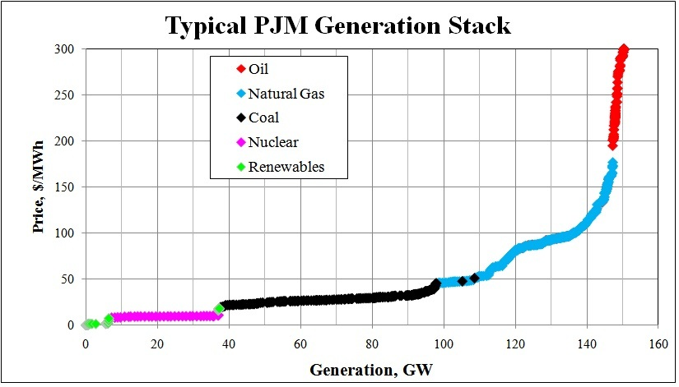
Tilbudskurve for kraftproduksjon
For vannkraft med magasiner må vi ta hensyn til vannverdien:
  Alternativkostnad
  Det vi går glipp av i fremtiden ved å bruke vann i dag
Andre relevante forhold på kort sikt:
  Oppstartskostnader
  Begrensninger på minimums- og maksimumsproduksjon
  Begrensninger på minimum oppe- og nedetider
  Begrensninger på «ramping»
Source: https://www.e-education.psu.edu/ebf200/print/book/export/html/151
Notes:
Stefan Jaehnert, SINTEF
Mål:
Bruk av vann på den best mulig måte, dvs. disponere bruk av vann for å maksimere samfunnsøkonomisk overskudd.
Gitt:
Usikkert tilsig
Begrenset lagringskapasitet
Usikkert forbruk
Alternativ kraftproduksjon (referanse for vannverdien)
Utveksling med naboland (referanse for vannverdien)
=> Komplekst stokastisk og dynamisk optimeringsproblem
Vannverdi:
Marginal verdi av vann for å lagre det til senere bruk
Marginal kostnad (tapt verdi) av å bruke vann til kraftproduksjon
Andre relevante forhold…
Særlig aktuelle for termisk produksjon
Har mindre betydning i et vannkraftsystem
USA: tar hensyn til alle disse detaljene i sentralisert dispatch modell med nodepriser
Europa: energy only med sonepriser, dvs. like priser i store geografiske områder

Slide 18
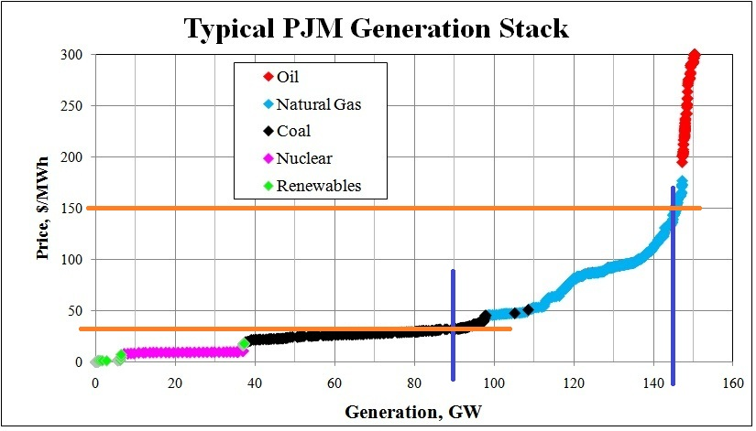
Etterspørsel
På kort sikt:
Sesongvariasjoner
  Årstider
  Hverdag og helg
  Dag og natt
Avhengig av vær og temperatur
  Usikkerhet
Inelastisk mht. pris
Source: https://www.e-education.psu.edu/ebf200/print/book/export/html/151
Notes:
Konkurranse er viktig!
Hvis kostnadene dine er lave, vil du ønske å tilby produksjonen din til den lave kostnaden slik at du er sikker på at du får produsere.
Press nedover på marginalkostnadskurven.

Slide 19
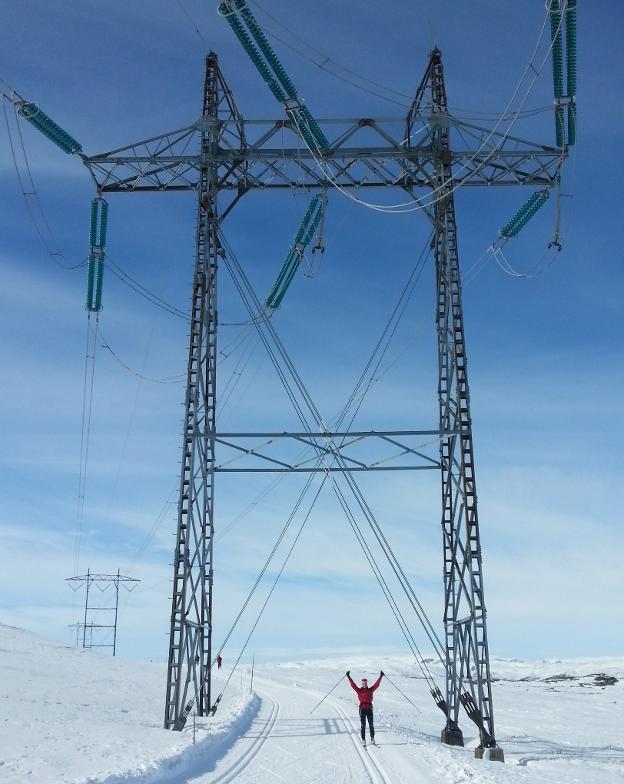


Hva er den nye normalen for prisen på elektrisitet?
  Kabler og prissmitte
  Mer ny fornybar produksjon (og behov for fleksibilitet)
  Økt etterspørsel og grønt skifte
Ren energi til alle:
  Hvordan håndtere “til alle”-delen?
  Innovasjoner i forbruksfleksibilitet og kontrakter
  Mekanismer som gjør at alle kan ta del i energiomstillingen
  Beholde insentivene til å spare strøm når det er nødvendig
  Energieffektivisering

Slide 20
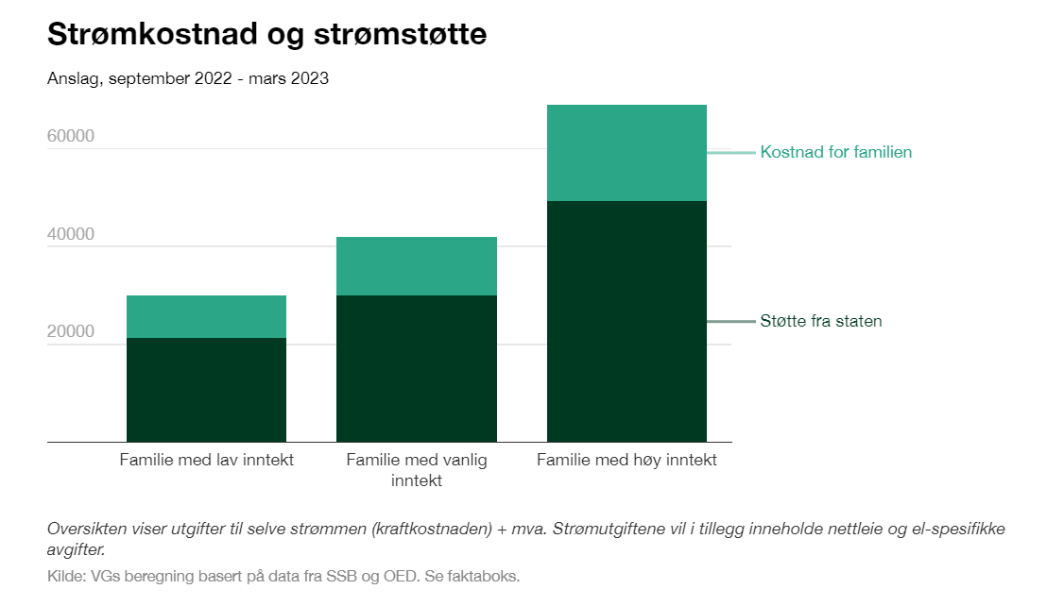
Alternativer til prinsippet om pris lik marginalkostnad?
Pris lik gjennomsnittskostnad
  Regulert marked
  «Statsstrøm»?
  Insentiver?
Makspris
  For hvem?
  Krav til kraftleverandørene?
  Krav til produsentenes bud?
  En variant av strømstøtteordningen?
  Må planlegge for rasjonering
Fastpris
  Barrierer?
  Skattesystem, regnskapsregler, marginkrav eller de norske strømkundene?
Toprissystem
  Eks. gresk forslag til kommisjonen
  Skille mellom uregulerbar (pris basert på LCOE) og regulerbar (pris lik marginalkostnad) kraft
Strømstøtten
  Har fungert bra
  Med høyt maksforbruk (5000 kWt per måned) påvirkes tilpasningen på marginen
  Fordelingsvirkninger: mest støtte til dem som bruker mest
  Versjon 2.0 svekker insentivene til å flytte strømforbruket til tider på døgnet med lavere pris
Norgespris
  Svekker insentiver til energieffektivisering
  Ingen insentiver til å flytte strømforbruket i tid
Notes:
Marginalkostnadsprising i kraftmarkedet (formål om best mulig utnyttelse av eksisterende kraftsystem på kort sikt; implisitt auksjon; amerikansk og europeisk variant, unit committment og nodepriser versus energy only og sonepriser)
Fremover (sekvensielle markeder, tidsoppløsning; unit committment, ny fornybar kraft med marginalkostnad tett på null, mer variasjon i priser og behov for kapasitetsmarkeder?)
Slik har VG regnet
Datakilder:
SSBs tall om strømforbruket til husholdningene i Sør-Norge for 2021, fordelt etter inntektsnivå (Rapport 2022/36).
Prisutsiktene for NO2 (strømregionen Sørvest-Norge) som Olje- og energidepartementet regnet ut i august og la til grunn i et skriftlig svar til Stortinget på mandag.
Dataene for inntekt er basert på SSB-data om strømforbruket kun i de sørligste strømregionene. De teller disponibel inntekt - altså det som gjenstår etter at skatter og avgifter er trukket fra. For hele Norge viser statsbudsjettet at de tilsvarende disponible inntektene i 10. desil var (høy inntekt) 932 100 kroner i gjennomsnitt, i 5. desil (i midten) 382 000 kroner, og i 1. desil (lav inntekt) 165 700 kroner. Tallene er fra 2019 og det har siden vært lønnsvekst, så årets tall vil være noe høyere.
Antagelser:
Strømforbruket september 2022 til mars 2023 blir som samme periode 2021
Prisene i Olje- og energidepartementets anslag for månedene fremover blir de faktiske prisene
Strømstøtten er som i dag gjennom hele perioden: 90 prosent av prisen over 70 øre per kilowattime for forbruk opp til 5000 kilowattimer per måned.
En husholdning med høy inntekt er snitthusholdningen blant de ti prosentene som har høyest inntekt, en vanlig husholdning ligger midt på treet, og en lavinntekt-husholdning er blant de ti prosentene som har lavest inntekt. Dette kalles inntektsdesiler på fagspråket.
Dette kan påvirke regnestykket:
De høye prisene kan gjøre forbruket lavere i år enn i 2021. Da blir også støttebeløpene lavere.
Strømprisen kan bli høyere enn det Olje- og energidepartementet anslo i august. Da blir støttebeløpene isolert sett høyere.
En kaldere eller varmere vinter enn i 2021, kan påvirke tallene i begge retninger.

Slide 21
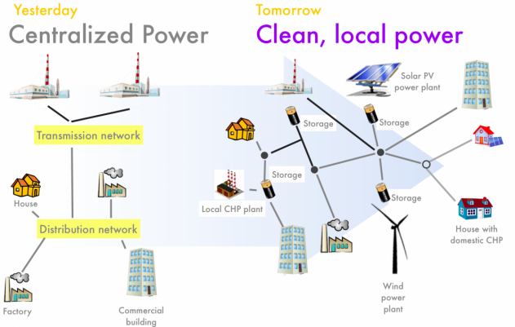
J. Farrell, 2011 (adapted from European Commission)
Notes:
New paradigm
From the traditional situation where generation follows load to load following generation?
(Unless storage becomes really inexpensive)
Need for new products?
Ramping; generators or consumers that can change quickly
Capacity payments?
Demand flexibility
Extensive electrification implies a need for large new capacity in generation and grid, and we have seen that public acceptance becomes an issue:

Slide 22
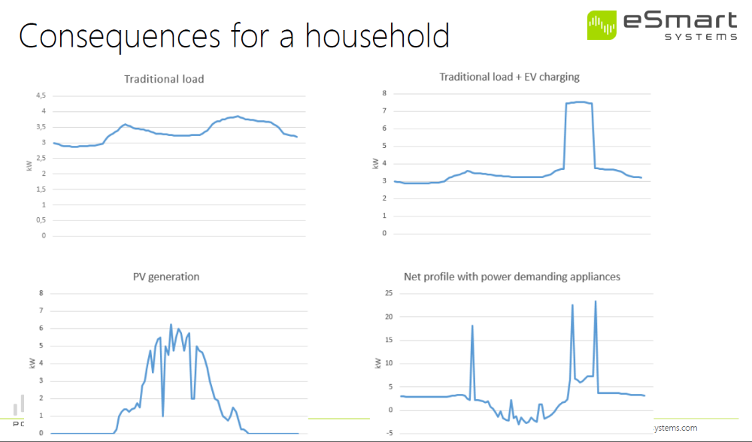
Stig Ødegaard Ottesen, eSmart systems

Slide 23
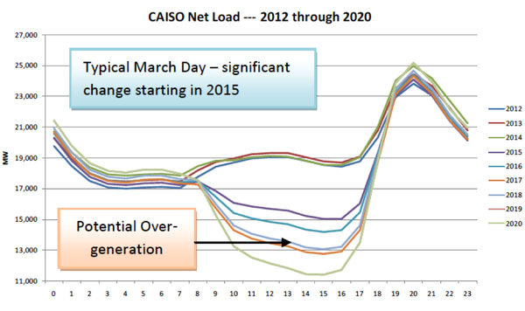
California - The Duck Chart

Slide 24
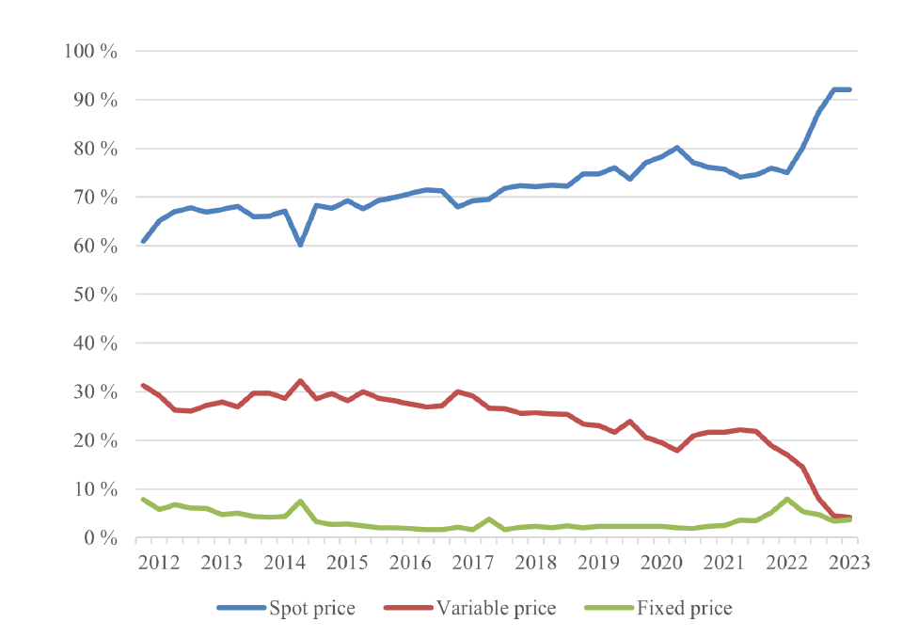
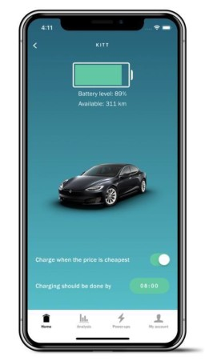


Electricity contract types for households 2012-2023 (Statistics Norway, 2023)
Energimarked 2.0
Tibber customers offer flexibility
Flexible devices are controlled by Tibber
  EVs and domestic appliances
Potential value of flexibility
  Price-optimization (day-ahead market)
  Fast frequency reserves (TSO)
  Local grid (DSO)

Slide 25
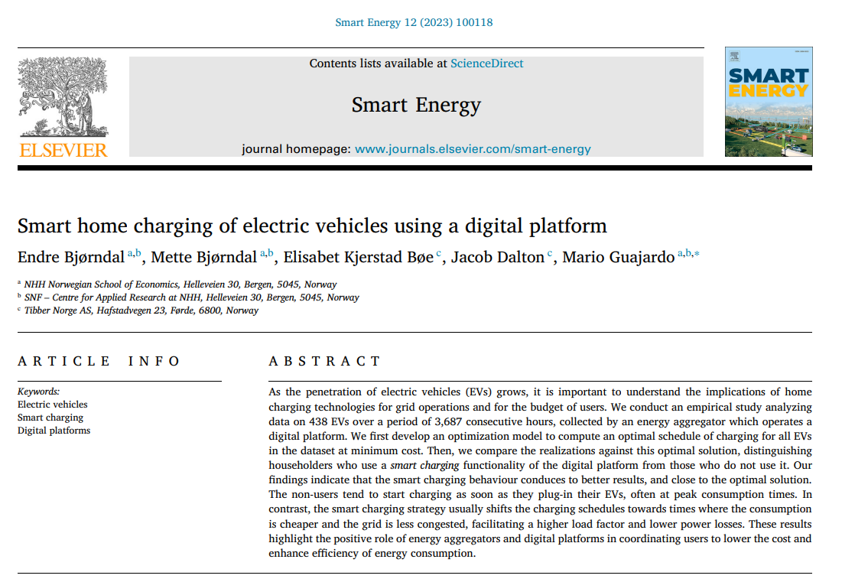
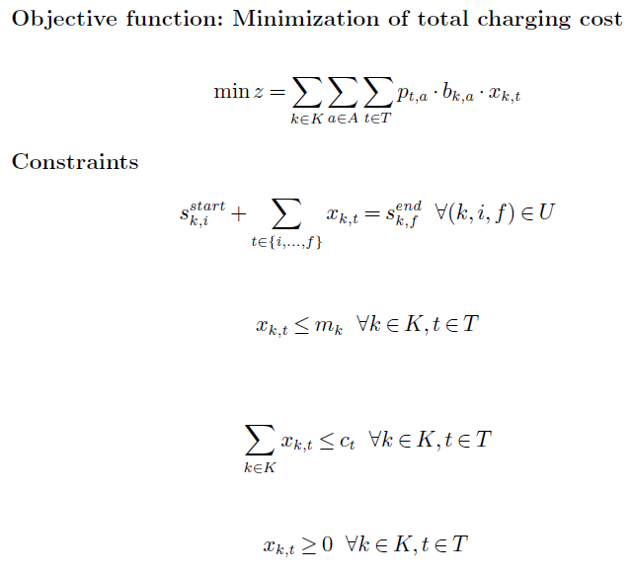
Model
Mathematical programming
Solver
Results
Data
Software
438 EVs
3,687 consecutive hours (5 months)
Smart-charging
vs
Non-smart-charging
Notes:
I sought input from a highly qualified associate editor to assess your paper and evaluate whether subjecting the paper to a full review process is in the best interest of you and the journal. As you see in the associate editor report, unfortunately, the feedback is not encouraging. While the phenomenon you address is interesting from a futuristic point of view, the implementation of the proposed model necessitates parameters that are infeasible in practice. Further, lacking any meaningful methodological contribution, the paper falls far short of the rigor and contribution expected for publication in...
Specifically, the LP formulation requires a large of parameters to be known, including those at
the individual vehicle level (see page 12). For instance, the state of charge and the availability for
charging at each time period need to be known for every vehicle. I do not think obtaining these
parameter values is feasible now or in the foreseeable future. I believe that a formulation using
aggregate demand or distributions of demand will be far more realistic. However, with only
aggregate demand or distributions of demand, the proposed LP model will no longer be
applicable.

Slide 26
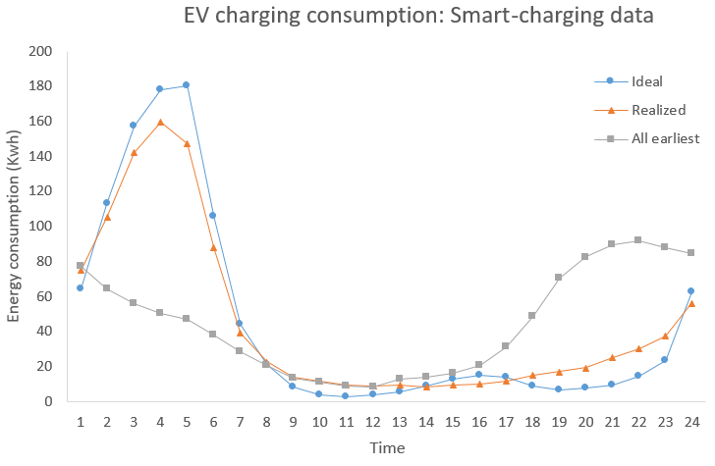
Summary of Results: Smart-charging data
Ideal vs Realized vs All-earliest
Notes:
Possible explanation of difference between ideal vs realized: max charging power per time period, time horizon, the model allows for flexible ON-OFF-ON sequences (0.4%)…

Slide 27
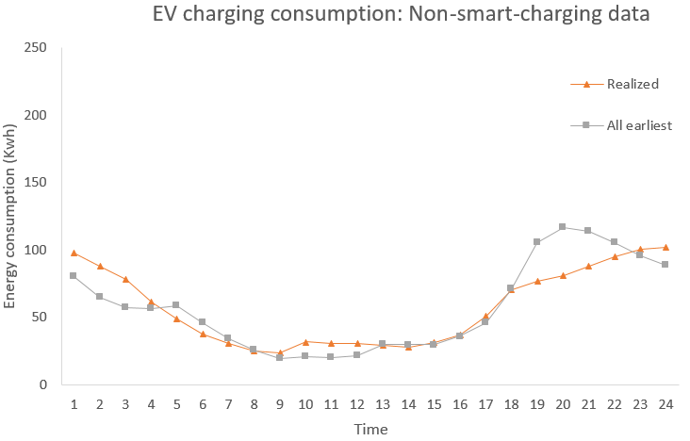
Summary of Results: Non-smart-charging data
Realized vs All-earliest

Slide 28
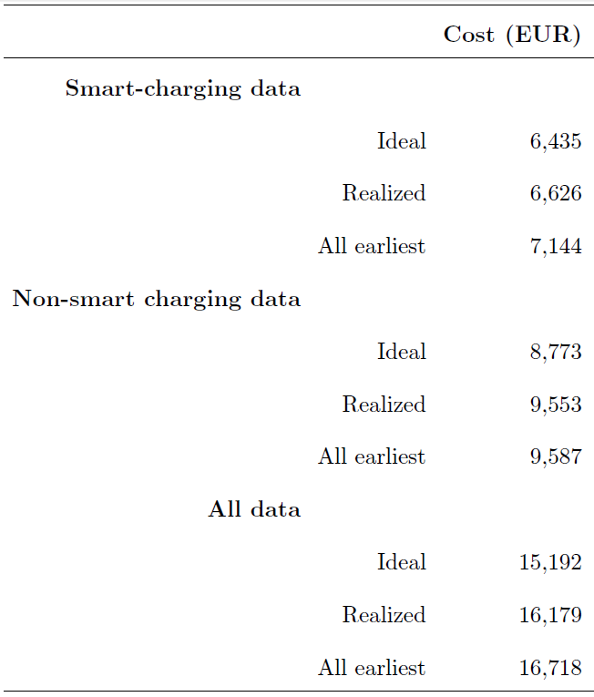
Summary of Results: Cost analysis
Smart-charging solution is very close to the ideal solution computed by our model: gap 3%.
In contrast, the non-smart and all-earliest solutions are about 10% more costly than the ideal solution.
Worst-case scenario (max cost): 17.8% far from the ideal solution.

Slide 29
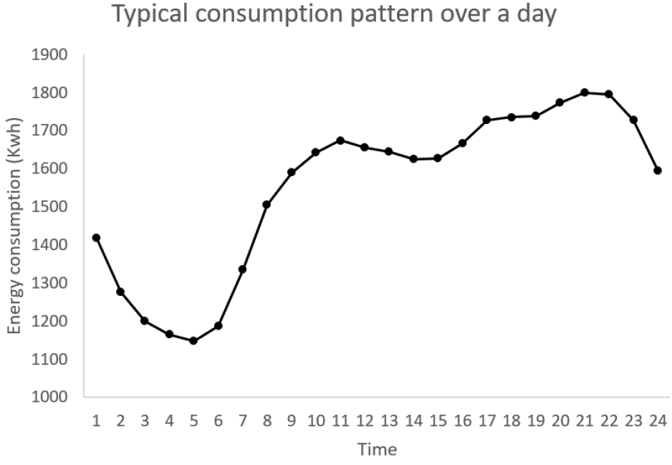
Summary of Results: Peak-shaving
Illustrating the effect on the grid

Slide 30

Summary of Results: Peak-shaving
Illustrating the effect on the grid

Slide 31

Summary of Results: Load factor, Power losses
Illustrating the effect on the grid
Through optimization techniques and an empirical study, we are able to conclude that smart-charging performs considerably better than the non-smart-charging strategy.
Evidence on the important effect of an energy aggregator to coordinate energy consumption: less cost for the users, more efficient grid operation.
Notes:
Load factor: the ratio between the average and peakload, LF = Lavg/Lpeak

Slide 32
Oppsummering Norgespris og fleksibilitet
Ikke ideell mht. økonomisk effektivitet
  Svekker insentiver til energieffektivisering og flytting av last
Bedre ordninger er mulige
  Lump-sum-støtte (fast beløp)
  Fast volum eller volumgrense
  Overskuddsdeling
  Ordning basert på gjennomsnittspris, evt. vektet med standard lastprofil (mer som den opprinnelige strømstøtteordningen)
Legitimitet og aksept
  Er enkel og gir forutsigbarhet
  Subsidierer forbruk i NO1, NO2 og NO5, gitt dagens priser
  Mest støtte til dem som bruker mest strøm
Lite elastisk forbruk?
  Liten betydning for systemet og andre aktører?
Viktig å sørge for fleksibilitet fra andre aktører
  Produksjon
  Annet forbruk
Kan gi større behov for nettkapasitet
  Nett-tariffer basert på maksimalt forbruk, uavhengig av kapasitetsutnyttelsen, hjelper ikke
Fleksibilitet fra husholdninger kan fortsatt spille en rolle
  Andre markeder enn day-ahead
  Behov for aggregatorer
  Lokale fleksibilitetsmarkeder
Notes:
Marginalkostnadsprising i kraftmarkedet (formål om best mulig utnyttelse av eksisterende kraftsystem på kort sikt; implisitt auksjon; amerikansk og europeisk variant, unit committment og nodepriser versus energy only og sonepriser)
Fremover (sekvensielle markeder, tidsoppløsning; unit committment, ny fornybar kraft med marginalkostnad tett på null, mer variasjon i priser og behov for kapasitetsmarkeder?)
Slik har VG regnet
Datakilder:
SSBs tall om strømforbruket til husholdningene i Sør-Norge for 2021, fordelt etter inntektsnivå (Rapport 2022/36).
Prisutsiktene for NO2 (strømregionen Sørvest-Norge) som Olje- og energidepartementet regnet ut i august og la til grunn i et skriftlig svar til Stortinget på mandag.
Dataene for inntekt er basert på SSB-data om strømforbruket kun i de sørligste strømregionene. De teller disponibel inntekt - altså det som gjenstår etter at skatter og avgifter er trukket fra. For hele Norge viser statsbudsjettet at de tilsvarende disponible inntektene i 10. desil var (høy inntekt) 932 100 kroner i gjennomsnitt, i 5. desil (i midten) 382 000 kroner, og i 1. desil (lav inntekt) 165 700 kroner. Tallene er fra 2019 og det har siden vært lønnsvekst, så årets tall vil være noe høyere.
Antagelser:
Strømforbruket september 2022 til mars 2023 blir som samme periode 2021
Prisene i Olje- og energidepartementets anslag for månedene fremover blir de faktiske prisene
Strømstøtten er som i dag gjennom hele perioden: 90 prosent av prisen over 70 øre per kilowattime for forbruk opp til 5000 kilowattimer per måned.
En husholdning med høy inntekt er snitthusholdningen blant de ti prosentene som har høyest inntekt, en vanlig husholdning ligger midt på treet, og en lavinntekt-husholdning er blant de ti prosentene som har lavest inntekt. Dette kalles inntektsdesiler på fagspråket.
Dette kan påvirke regnestykket:
De høye prisene kan gjøre forbruket lavere i år enn i 2021. Da blir også støttebeløpene lavere.
Strømprisen kan bli høyere enn det Olje- og energidepartementet anslo i august. Da blir støttebeløpene isolert sett høyere.
En kaldere eller varmere vinter enn i 2021, kan påvirke tallene i begge retninger.

Slide 33
Node-/Områdepriser og flaskehalskostnader
Lokalisering 1
Eksport
Lokalisering 2
Import
Flaskehalskostnad
Pris
Netto tilbudsfunksjon
i lokalisering 1
Områdepris P2
Mothandelskostnad
Pris uten begrensning
Områdepris P1
Netto etterspørselsfunksjon
i lokalisering 2
Kvantum
Nettinntekt
Begrenset
flyt
Ubegrenset
flyt

Slide 34

Nettkostnader betales i hovedsak av forbruk
(Strømnettutvalget, NOU 2022:6)

Slide 35



EUROPEAN MARKET INTEGRATION
Notes:
Last 15-20 years
Makes a lot of sense considering the changes that have taken place in the generation of electricity

Slide 36
Markedsdesign i fremtiden
Mer detaljert prising eller mer regulering?
Mer sentralisert prisdannelse…
  Europeisk markedsintegrasjon utvikles videre
  Hva er beste detaljeringsnivå?
    Usikkerhet, «unit commitment», vannkraftdynamikk, lokalisering, «ramping»,…
  Hvor ofte bør systemet re-optimaliseres?
… eller mer desentralisert?
  Lokale markeder og forbruksfleksibilitet
Trenger vi kapasitetsmarkeder eller vil «batterier» (inklusive vannkraft og hydrogen) løse «the missing money problem»?
Alt dette vil påvirke prisene
Forenelig med inkluderende energiomstilling?
Notes:
Michael Pollitt

Slide 37
Prissikring bedriftsmarkedet
20250326
Torkel Rolfseng

Slide 38



handler om industriell dekarbonisering og konkurransekraft og mye oppmerksomhet er rettet mot tilgang på og kostnader knyttet til forbruk og produksjon av ren energi. Det legges vekt på en raskere omstilling vekk fra importerte fossile brensler til "hjemmelaget" ren og fornybar elektrisitet.
Strømpriskrisen er over – hva nå?

Slide 39
What risk does the company want us to manage?
Risk management
When choosing Nordic Spot, the customer is exposed to market fluctuations hour by hour. This involves price risk.
If the company can adjust consumption according to electricity prices or has options for storage, Nordic Spot may be well suited to manage price risk.
If the company's contracts with subcontractors or customers are priced at spot, it can be risk-reducing to choose Nordic Spot over hedging products.
If the company's competing businesses have spot products, it can be risk-reducing and pro-competitive to choose Nordic Spot.
This strategy does not involve profile, timing, or base risk.
When choosing Nordic Fixed price, the customer is exposed to volume, profile and timing risk, but not basic risk.
Fixed price reduces price risk by providing the customer with a known price for an agreed volume and period.
If the company's contracts with subcontractors or customers are priced at a fixed price and the cost of electricity affects the company's production cost, a fixed-price agreement for electricity will reduce risk.
When choosing Nordic Fixed price, the customer will have profile risk as a result of volumes that deviate from the agreed volume in accordance with the chosen consumption profile will be settled in spot price.
When choosing a Nordic Index Portfolio, the customer is exposed to basic risk.
Index reduces timing risk by providing the customer with a gradually increasing hedged price for half of the annual estimated consumption.
In the case of an index strategy with gradually increasing trading of hedging positions, the customer’s degree of predictability will increase in line with the hedging ratio, thereby reducing price risk.
The strategy has no flexibility as the strategy does not take advantage of market movements but ensures an equal share daily.
The Nordic Index Portfolio strategy combines spot price with price hedging, and the customer will thus be exposed to market movements in delivery for the share of consumption that is not price hedged.
When choosing a Nordic Active Trade Portfolio, the customer is exposed to basic risk.
By identifying long-term trends in the market and adjusting the hedging ratio accordingly, the strategy will aim to build predictability for the customer and to reduce timing risk.
The Nordic Active Trade Portfolio strategy combines spot price with price hedging, and the customer will thus be exposed to market movements in delivery for the share of consumption that is not price hedged.
The strategy has a high degree of flexibility as the strategy takes advantage of market movements throughout the delivery year.
Spot
Fixed Price
Index Portfolio
Active Trade Portfolio

Slide 40
The Financial Market
How can we best help our customers?
Hedging
Consumption Profile
Predictability
Spot Price
Ask questions and map the customer’s expectations and needs
Risk Profile
Spot Price
Consumption Forecast
Active Portfolio Management
Time Horizon
Through dialogue and risk mapping we can guide the customer in the direction of a product that meets their needs in the best way.

Slide 41
«Vestreavtalene»

Slide 42


handler om industriell dekarbonisering og konkurransekraft og mye oppmerksomhet er rettet mot tilgang på og kostnader knyttet til forbruk og produksjon av ren energi. Det legges vekt på en raskere omstilling vekk fra importerte fossile brensler til "hjemmelaget" ren og fornybar elektrisitet.
«Vestre-avtalene»
Ikke-transparent prising
De fleste produsenter selger kun gjennom sitt eget konserninterne strømselskap
Lite fleksible – ingen mulighet til å selge seg ut av avtalen
Lange avtaler – lengre enn de fleste bedriftskundene ønsker
Krevende å spre innkjøp over flere tidspunkt
Høye administrative kostnader og dokumentasjonskrav – avtaler med alle org nr

Slide 43


